Slide 1
Реформа системи охорони здоров’я Концепція реформи фінансування системи охорони здоров’я Лекція 1

Slide 2
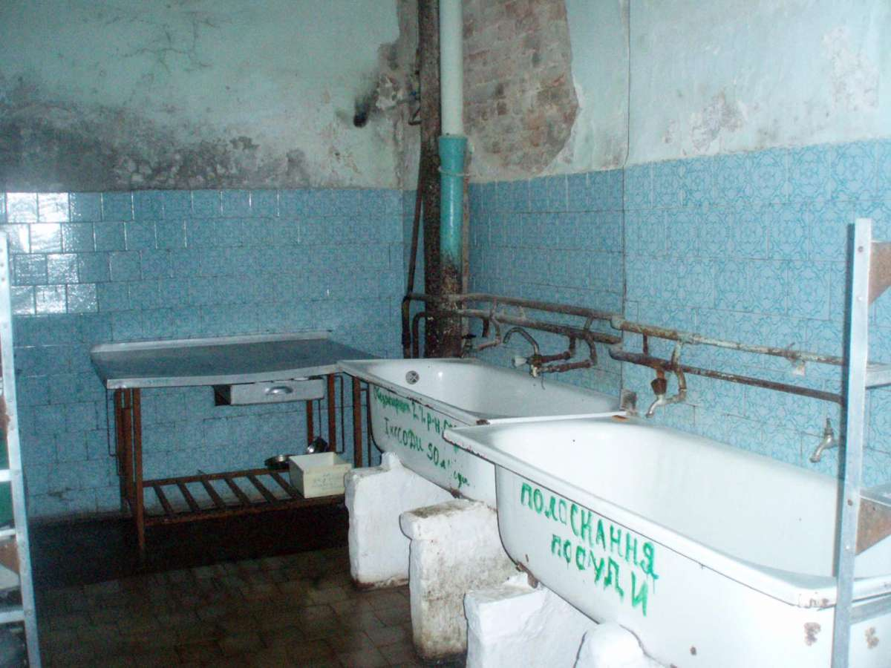
Безкоштовна медицина - це МІФ
95% вартості ліків пацієнт сплачує зі своєї кишені
75% державних коштів іде на утримання лікарень

Slide 3
Радянська медична система у спадок
Кошти на державному рівні розподіляються за подушним принципом, а на рівні регіонів - за кількістю ліжок → штат роздутий
Кількість ліжок на 100 000 населення вдвічі вища, ніж в ЄС (950 та 500 відповідно)
Тривалість стаціонарного лікування на 50% довше ніж в Європі
Низька оплата праці медичних працівників

Slide 4
Система охорони здоров'я
Централізована та фрагментована
Надмірна кількість застарілих медичних установ
Оцінка ефективності здійснюється за статистичними показники
Економічно застаріли норми бюджетного забезпечення
Високий рівень неформальних платежів
У 2012 році 49,57% громадян відмовилися звертатися за медичною допомогою через неможливість її оплатити

Slide 5
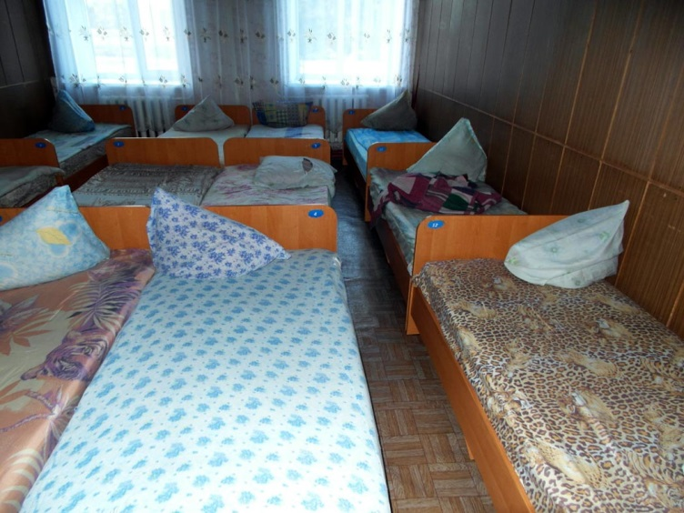
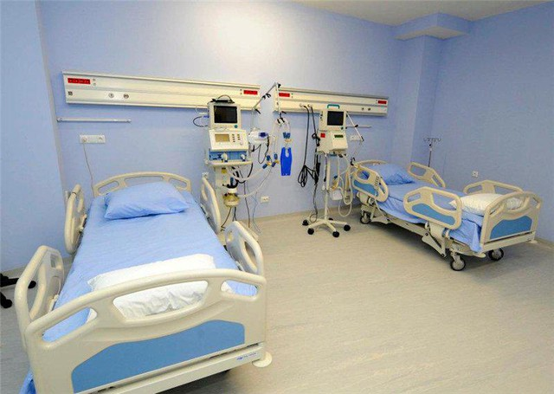
Цілі
За 10 років мати медичну систему європейського зразка
Створити конкуренцію на ринку послуг
Дати пацієнту право вибору - «гроші ходять за пацієнтом»
Підтримати розвиток фармацевтичного ринку
Забезпечити надання базової медичної допомоги незахищеним верствам населення

Slide 6
Конституція України
Стаття 49.
Кожен має право на охорону здоров'я, медичну допомогу та медичне страхування.
Охорона здоров'я забезпечується державним фінансуванням відповідних соціально-економічних, медико-санітарних і оздоровчо-профілактичних програм.
Держава створює умови для ефективного і доступного для всіх громадян медичного обслуговування. У державних і комунальних закладах охорони здоров'я медична допомога надається безоплатно; існуюча мережа таких закладів не може бути скорочена. Держава сприяє розвиткові лікувальних закладів усіх форм власності.
Стаття 95.
Виключно законом про Державний бюджет України визначаються будь-які видатки держави на загальносуспільні потреби, розмір і цільове спрямування цих видатків.

Slide 7
Перше ключове завдання
Термінове рішення має бути знайдено стосовно статті 49 Конституції України, чиє буквальне тлумачення виключає будь-які намагання реформувати систему охорони здоров'я.

Slide 8
Стратегічні напрями
надання медичних послуг
фінансування
кадри
інформатизація
управління
Технології, товари, ліки

Slide 9
Надання медичних послуг
послуги
індивідуальні
Спеціалізована допомога
ПМСД
Госпітальна допомога
Громадське здоров'я
колективні
Національний рівень
Регіональний рівень
Громада
Регіональний, національний рівні

Slide 10
Реформування ПМСД
«Приватизація» ПМСД
"gatekeeping« – система скерувань
Змішана система оплати
Необхідно прийняти Закон України «Про медичну допомогу та медичні заклади»

Slide 11
Поетапне впровадження інституту сімейних лікарів
«Приватизація» ПМСД
Зміна фінансування
Запровадження сімейної медицини
Інформатизація ПМСД
Чиста приватизація
Передача в концесію
Державно-приватне партнерство
капітація
Оплата за послуги
KPI
Індикатори якості
Гармонізація послуг сімейної медицини з Європейськими стандартами
е-рецептура
е-медичні картки
е-скерування

Slide 12
Госпітальна допомога
Оптимізація
Зміна принципів фінансування
Трирівнева медична допомога:
місцеві лікарні,
регіональні лікарні,
національні рефренс центри
Скасування відомчої паралельної системи
Аутсорсінг діагностичних, лабораторних та немедичних послуг (харчування, прання і т.д.)
Оптимізація надмірно роздутої та неорганізованої мережі лікарень в Україні розпочнеться у 2015 році з розробки Генерального плану лікарень

Slide 13
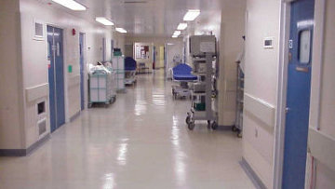
Спеціалізована допомога
Унікальні клініки національного рівня
Замовлення послуг на національному рівні
Оплата за надані послуги
Формування на умовах приватно-державного партнерства

Slide 14
Громадське здоров'я
Зміна законодавства
Інфекційні та неінфекційні хвороби; оцінка соціальних детермінант здоров'я
Інформаційні ініціативи
створення Національного центру громадського здоров'я та контролю за захворюваннями
Закон Про Громадське здоров'я – 2016

Slide 15
Приватизація закладів
Якщо уряд буде схиляється до рішення про приватизацію медичної галузі , є кілька можливостей або їх різні комбінації:
Розпродаж медичних закладів на державному аукціоні
Працівники можуть стати пайовими власниками медичного закладу через прямий продаж за символічну ціну
Різні неурядові благодійні організації, в тому числі релігійні організації могли б стати власниками медичних закладів за допомогою прямого продажу за символічну ціну
Місцева влада може стати власниками деяких з них

Slide 16
Фінансування
Збір коштів
Розділ функцій
Бюджет
Акумулю вання
Страхуван ня
Загальне оподаткування
Спеціальні податки
Відокремлення функцій замовника та покупця
Створення пулів на рівні громади (ПМСД), регіону (госпітальна допомога), національному рівні (високоспеціалізована)
Перехід до оплати за надані послуги
Середньострокова перспектива
Створення спеціальної інституції (закупівельних послуг)

Slide 17
Запровадження медичного страхування
пакети послуг, які можуть фінансуватися за рахунок державних коштів:
"Універсальний нестраховий пакет" (УНП) включає медичний захист та медичну допомогу, яка фінансується державою, а населення забезпечує мінімальну доплату
щеплення, ТБ, ВІЛ; Психічне здоров’я; орфанні захворювання; ургентне лікування не застрахованої частини
2. «Державний страховий пакет» для уразливих груп

Slide 18
управління галуззю
Автономність постачальників послуг
Стратегічною метою є збереження за МОЗ трьох основних функцій:
управління системою охорони здоров’я через політичне лідерство та розробку стратегій.
опосередкований нагляд за дотриманням законодавства через участь в управлінні незалежними агенціями
моніторинг та аналіз
У 2015 році Міністерство охорони здоров’я України почне позбуватися невластивих йому функцій, а структура управління охороною здоров'я набуватиме рис, притаманних розвиненим країнам

Slide 19
Кадрова політика
Переосмислення та розвиток контрактування медичних працівників
Поступова відмова від утримання освітніх та наукових закладів
Запровадження професійного менеджмент
Зміна вимог до медичної освтіи

Slide 20
Фармацевтичний сектор
Дерегуляція фармацевтичного ринку
механізм визнання реєстрації лікарських засобів та сертифікату GMP
зменшення кількості ліцензій та дозволів для суб’єктів господарювання
Ціноутворення
реєстрація цін відповідно до процедур ЄС;
зовнішнє реферування цін;
Реімбурсація
Стратегічною метою для України є винесення функції державних закупівель ліків поза межі Міністерства охорони здоров’я України
Запровадження електронних торгів
підтримка національного виробника

Slide 21
інформатизація
Запровадження центральних референтних реєстрів
сприяння комп'ютеризації і підключення до інтернету
запровадження системи унікальної ідентифікації пацієнта (UPID) і послуг
Нові послуги інтегративної електронної охорони здоров'я

Slide 22
Потенційний план дій
Короткострокові (2015-2016)
Пілот по зміні фінансування
Середньострокові (2017-2020)
Оплата за послуги
Стандарти та норми послуг
Закупівля послуг
Персонал
Довгострокові (2019-2022)
Медичне страхування?
Ліцензування медичної практики
Законодавство
Автономія закладів
Об'єднання закладів

Slide 23
Очікувані результати
Розмежування обов’язків між державою, громадою та громадянином
Зобов’язання уряду у сфері охорони здоров’я будуть збалансовані економічними можливостями
Фінансові ресурси держави будуть спрямовані переважно на уразливі категорії населення
Оптимізація мережі медичних закладів та працівників;
Зниження цін на фармацевтичні товари
Легалізація більшості витрат на охорону здоров’я
Зниження рівня корупції

Slide 24
План реформування МОЗ
План реформування медичної освіти
Національний план розвитку лабораторної службт
План розвитку ПМСД
Генеральний план лікарень
Національний план підтримки фармсектора
Національна
стратегія
Національний план розвитку громадського здоров'я

Slide 25
Дякую за увагу

